Slide 1
Відділ освіти Краснокутської районної державної адміністрації
Про заходи щодо попередження дитячого травматизму та забезпечення санітарно-епідеміологічного благополуччя під час новорічних та різдвяних свят, зимових канікул

Slide 2
До виконання
посилити особисту персональну відповідальність керівників закладів освіти за виконання актів Міністерства освіти і науки України щодо охорони життя і здоров’я здобувачів освіти;
неухильне виконання законів України «Про дорожній рух», «Про забезпечення санітарного та епідемічного благополуччя населення» у частині проведення відповідної роботи з питань запобігання дитячому травматизму;
вжити необхідних заходів щодо організованого та безпечного проведення загальношкільних заходів, екскурсій тощо.

Slide 3
До уваги
При організації екскурсій, подорожей дотримуватися вимог Інструкції щодо організації та проведення екскурсій і подорожей з учнівською та студентською молоддю, затвердженої наказом Міністерства освіти і науки, України від 02.10.2014 № 1124 зареєстрованого в Міністерстві юстиції України від 27.10.2014 за № 1341/26118.

Slide 4
До виконання
Організувати проведення позапланових інструктажів, бесід для учасників освітнього процесу з усіх питань безпеки життєдіяльності (зокрема з питань дотримання правил пожежної та електробезпеки, безпеки дорожнього руху, профілактики шлунково-кишкових захворювань, дотримання правил гігієни у період поширення епідемічних захворювань, користування громадським транспортом, поводження з незнайомими людьми та підозрілими предметами, безпечного перебування біля річок та водоймищ, вкритих кригою, використання піротехніки тощо).
Ужити необхідних заходів щодо організованого та безпечного проведення загальношкільних заходів, екскурсій тощо.

Slide 5
До виконання
Забезпечити дотримання учасниками масових заходів правил безпечної поведінки, вимог протипожежної безпеки, зокрема, заборонити використання відкритого вогню, петард та інших пожежо- і вибухонебезпечних предметів, правил порядку проведення екскурсій, походів, перевезення дітей автомобільним та іншими видами транспорту.
Забезпечити присутність медичних працівників під час проведення новорічних та різдвяних свят.
Перевірити наявність медикаментів у аптечках.

Slide 6
Під час урочистих заходів з нагоди новорічних та різдвяних свят
забезпечити вільний доступ до шляхів евакуації та первинних засобів пожежогасіння в приміщеннях святкових залів;
не використовувати легкозаймисті прикраси, несправні освітлювальні гірлянди, що можуть загорятися, а також ялинки, що необроблені спеціальним розчином;
категорично заборонити використання феєрверків, петард, інших піротехнічних виробів;

Slide 7
Посилити контроль за прийняттям продуктів харчування, новорічних продовольчих і непродовольчих подарунків, а також подарунків, що надходять у якості спонсорської допомоги (приймати у супроводі документів, які свідчать про їх походження та якість: накладної, сертифікату відповідності, позитивних висновків санітарно-епідеміологічної експертизи);
не приймати до закладу освіти подарунки непромислового виготовлення;
забезпечити належний санітарно-епідеміологічний стан під час проведення новорічних та різдвянитх свят в дошкільних та загальноосвітніх навчальних закладах.

Slide 8
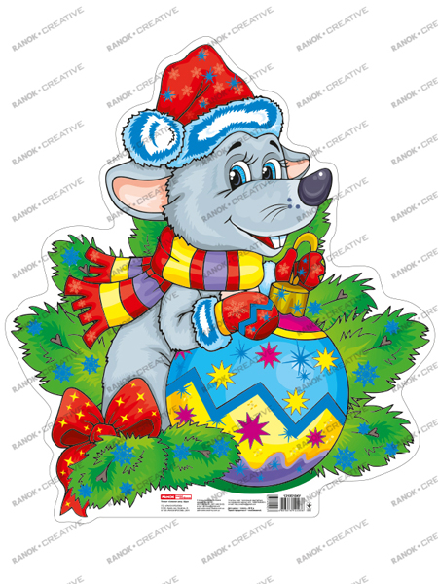
З новорічними та різдвяними святами!

